Slide 1
TIẾNG VIỆT 1
Tập 2
Tuần 34
Tập viết: Tô chữ hoa Y

Slide 2






KHỞI ĐỘNG

Slide 3

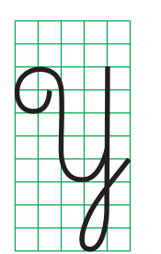
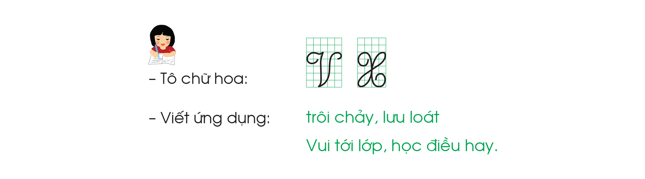
Tô chữ hoa:

Slide 4


a. Tô chữ hoa
Trò chơi :
Chung sức
Luật chơi: chia lớp thành 4 đội
Hs quan sát chữ hoa Y để trả lời các câu hỏi nêu ra.
Sau khi giáo viên đọc câu hỏi, đội nào có nhiều bạn chọn đúng đáp án là đội chiến thắng

Slide 5

Trò chơi :
Chung sức
Chọn ý đúng nhất:
Chữ Y cỡ vừa cao mấy li?
a) 5 li
b) 7 li
c) 8 li

Slide 6
Trò chơi :
Chung sức
Chọn ý đúng nhất:
Chữ Y có những nét giống chữ nào em đã học?
a) U
b) G
c) cả 2 đáp án a và b

Slide 7
Trò chơi :
Chung sức
Nêu những nét viết tạo thành chữ Y ?
Chữ Y gồm có 2 nét:
Nét 1: Nét móc 2 đầu giống chữ U
Nét 2: nét khuyết ngược.

Slide 8



THỰC HÀNH VIẾT VỞ
THỰC HÀNH
VIẾT VỞ

Slide 9

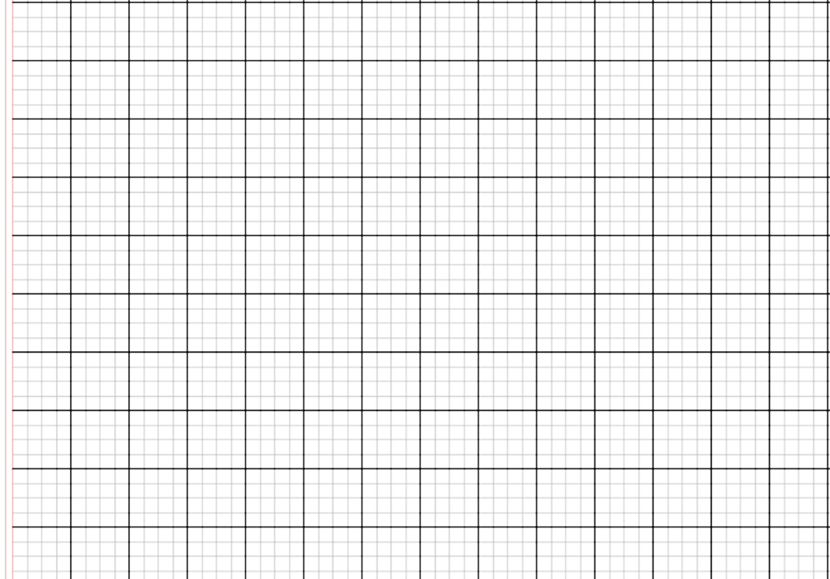
b. Viết từ ứng dụng
Nhận xét
Bẽn lẽn
Cẩn thận
1. Khoảng cách giữa các chữ ghi tiếng như thế nào?
→ Khoảng cách giữa các chữ ghi tiếng là 1 con chữ o.
2. Những chữ cái nào cao 2.5 li ?
→ Chữ: b, l, h
3. Những chữ cái nào cao 1.5 li ?
→ Chữ: t

Slide 10
c. Viết câu ứng dụng
Nhận xét
Yêu trẻ, trẻ đến nhà
1. Chữ cái nào được viết hoa?
→ Chữ Y.
2. Khoảng cách giữa các chữ ghi tiếng như thế nào?
→ Khoảng cách giữa các chữ ghi tiếng là 1 con chữ o.
3. Những chữ cái nào cao 2.5 li ?
→ Chữ b, l, h, y

Slide 11
THỰC HÀNH VIẾT VỞ
THỰC HÀNH
VIẾT VỞ

